Slide 1
DDPM_Image_Enhance项目介绍
2025/12/24
汇报人: 夏が終わった

Slide 2
目录
项目
模型
01
02
CONTENTS
设备
任务
03
04
样本可视化
增强效果指标
05
06

Slide 3
项目
01

Slide 4

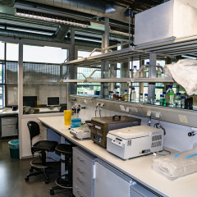

DDPM_Image_Enhance
项目关联模型
项目使用设备
项目核心任务
该项目采用了google/ddpm-cifar10-32预训练模型，借助其已有的学习能力，为图像去噪增强任务提供了基础，有助于更高效地处理图像数据。
项目运行依赖CUDA设备，其强大的并行计算能力可以加速模型的训练和推理过程，为项目在图像去噪增强任务中提供了高效的计算支持。
项目的核心任务是图像去噪增强，将清晰图经过加噪处理模拟成低质图，再利用模型将其修复为增强图，实现图像质量的提升。

Slide 5
模型
02

Slide 6
google/ddpm-cifar10-32（预训练）
模型名称
预训练特性
应用于图像去噪增强
该模型名为google/ddpm-cifar10-32，是一个预训练模型。其基于CIFAR - 10数据集，该数据集常用于图像分类任务，模型可能在图像相关任务上有良好表现。
此模型具备预训练特性，意味着它已经在大量数据上进行过训练。这使得在使用该模型时，可以节省训练时间和计算资源，并且可能在相关任务中更快达到较好的效果。
在DDPM_Image_Enhance项目中，google/ddpm-cifar10-32（预训练）模型被用于图像去噪增强任务，可将清晰图经过加噪变成低质图后，再将其增强恢复，实现图像质量提升。

Slide 7
设备
03

Slide 8

CUDA
项目使用设备
在DDPM_Image_Enhance项目里，选用了CUDA作为运行设备。CUDA凭借其强大的并行计算能力，能有效提升项目中图像去噪增强等任务的处理速度与效率。
支持模型运行
CUDA能够很好地支持google/ddpm - cifar10 - 32（预训练）模型在项目中的运行。它为模型提供了稳定的计算环境，助力模型完成图像从加噪到去噪增强的整个流程。

Slide 9
任务
04

Slide 10
图像去噪增强（清晰图→加噪低质图→增强图）
清晰图转换为加噪低质图
详细描述：在图像去噪增强任务中，首先会将清晰图进行加噪处理，模拟生成低质图。这一步是为后续的去噪增强操作提供待处理的样本，以检验模型的去噪修复能力。
加噪低质图进行去噪增强
详细描述：利用google/ddpm - cifar10 - 32（预训练）模型和CUDA设备，对加噪低质图开展去噪增强工作。通过模型的处理，尝试将低质图恢复成质量更高的图像。
获得增强图
详细描述：经过模型对加噪低质图的去噪修复后，最终得到增强图。该增强图是整个图像去噪增强任务的目标产物，可通过PSNR和SSIM等指标评估其与原图的相似度。

Slide 11
样本可视化
05

Slide 12


原图
图像来源
该项目的原图选用32*32的飞机图，为整个图像去噪增强的流程提供了基础素材，后续的噪声添加与图像增强等操作都基于此展开。
图像特征
在样本可视化中，原图展现出飞机图案，有着明确的结构和纹理，其图片尺寸为32*32，质感清晰，为后续的对比提供了直观参照。

Slide 13


噪声图
噪声模拟方式
噪声图是通过对原图加噪模拟产生的，意在模拟低质量图像的状态，其目的是为后续验证DDPM模型的去噪修复能力提供素材。
噪声图作用
噪声图在整个项目中起到关键作用，它模拟现实中可能出现的低质图像，为DDPM模型提供去噪修复的对象，从而检验模型在图像去噪增强方面的性能。

Slide 14


增强图
增强修复方式
增强图效果
增强图是利用DDPM模型对噪声图进行去噪修复得到的结果，通过预训练的google/ddpm - cifar10 - 32模型，在CUDA设备上完成去噪操作，图片宽高各80px。
增强图展示了DDPM模型去噪修复的效果，与噪声图相比，有着明显的改善，从后续的PSNR和SSIM指标也能看出其与原图在像素和结构纹理上有一定的相似度。

Slide 15
增强效果指标
06

Slide 16
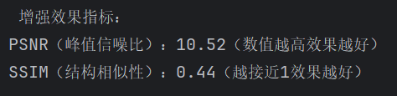
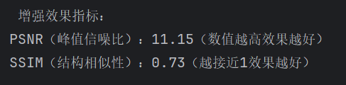
PSNR（峰值信噪比）
PSNR值
详细描述：在DDPM_Image_Enhance项目中，PSNR（峰值信噪比）值为11.33。该数值越高，表明增强图与原图像素相似度越高，可直观反映图像去噪增强后在像素层面的还原程度。
PSNR意义
详细描述：PSNR作为衡量图像质量的重要指标，在本项目的图像去噪增强任务里，能通过具体数值清晰展示增强图和原图在像素上的相似情况，辅助评估增强效果。

Slide 17
SSIM（结构相似性）
SSIM值
详细描述：此项目中SSIM（结构相似性）值为0.52。该值越接近1，说明增强图与原图在结构和纹理方面的相似度越高，可从结构角度评估图像增强的效果。
SSIM意义
详细描述：SSIM用于衡量图像的结构相似性，在DDPM_Image_Enhance项目的图像去噪增强任务中，它能从结构和纹理的维度，以具体数值体现增强图和原图的相似程度，辅助判断增强效果。

Slide 18
谢谢
THE END

